Slide 1


Enerji Çeşitleri
Ve ATP

Slide 2

Enerji Çeşitleri
Isı Enerjisi
Maddenin sıcaklığını artırmak için verilmesi gereken enerji çeşidine ısı enerjisi denir.
Q ile gösterilir.
Isı bir enerji çeşidi olduğundan enerji birimleri ısı birimleri olarak alınabilir.
Elimizle bir maddeye dokunduğumuzda sıcaklık hissediyorsak madde elimize ısı veriyordur.
Dokunduğumuzda soğukluk hissediyorsak elimiz maddeye ısı veriyordur.
Buna göre, sıcaklıkları farklı olan iki madde karıştırıldığında ya da birbirine değecek şekilde yan yana konulduğunda aralarında ısı alış verişi olur.
Sıcak olan madde ısı verip sıcaklığı azalırken, sıcaklığı düşük olan madde ısı alarak sıcaklığı artar ve sonuçta ısıl denge sağlanır.
Isı akışı her zaman sıcak maddelerden soğuk maddelere doğru olur.

Slide 3
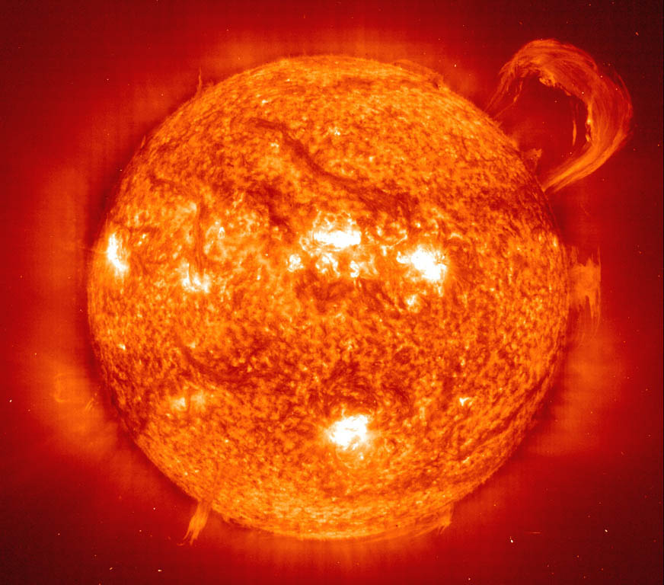
Enerji Çeşitleri
Işık Enerjisi
* Işık bir enerjidir.
* Enerji bir biçimden diğerine dönüşebilir.
* Bu yüzden ışık, enerjinin bir başka biçimine dönüştürülmesiyle elde edilir.
* En büyük ışık kaynağı ise güneştir.

Slide 4
Enerji Çeşitleri
Kimyasal Bağ Enerjisi
* İki atomun (ya da iki molekülün) bağ oluşturduğunda açığa çıkan enerji miktarıdır.
* Açığa çıkan enerjinin miktarı yani büyüklüğü bize, meydana gelen kimyasal bağın kuvvetine yönelik de bilgi verir.
Kimyasal bağ sonucu açığa çıkan enerji ne kadar fazla ise meydana gelen bağ da o kadar kuvvetli olmuş demektir.
A + B → AB + Enerji
(Kimyasal bağ oluşumundan dolayı açığa çıkan enerji)
AB + Enerji → A + B
(A ile B arasındaki kimyasal bağı kırmak için gerekli minimum enerji)

Slide 5
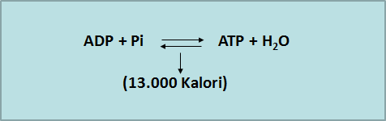
Enerji Çeşitleri
ATP
* Hücredeki birçok reaksiyonun enerji kaynağı olan ATP molekülünde “Yüksek Enerjili Fosfat Bağları” bulunur.
* Bu “Yüksek Enerjili Fosfat Bağları” yıkıldığında diğer kimyasal bağlara göre çok daha fazla serbest enerji verir.
* ATP molekülünün yapısında Adenin bazı, Riboz şekeri ve 3 molekül Fosfat (Fosforik Asit H₃PO₄) bulunur.

Slide 6
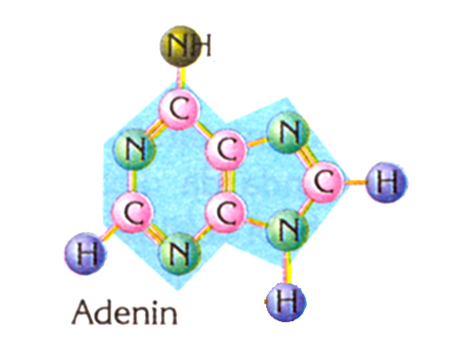
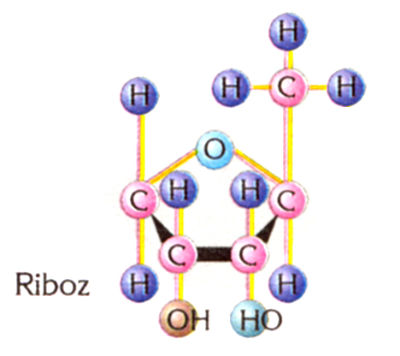
Enerji Çeşitleri
* Adenin bazı ve Riboz şekerinin meydana getirdiği yapıya Adenozin denir.
Adenozin

Slide 7
Enerji Çeşitleri
* Adenozin ile bir fosfat molekülü “Adenozin Mono Fosfat” ı meydana getirir.
Adenozin
Adenozin monofosfat (AMP)

Slide 8
Enerji Çeşitleri
* Adenozin ile iki fosfat molekülü “Adenozin Di Fosfat” ı meydana getirir.
Adenozin
Adenozin monofosfat (AMP)
Adenozin difosfat (ADP)

Slide 9
Enerji Çeşitleri
* Adenozin ile üç fosfat molekülü “Adenozin Tri Fosfat” ı meydana getirir.
Adenozin
Adenozin monofosfat (AMP)
Adenozin difosfat (ADP)
Adenozin trifosfat (ATP)

Slide 10
Enerji Çeşitleri
Fosforilasyon
* Canlılarda ATP fosforilasyon tepkimeleriyle üretilir.
* Fosforilasyon, bir fosfat grubunun (Fosforik Asit H₃PO₄) organik moleküle bağlanmasıdır.
* Hücrede enerji gerektiren olaylar sürekli tekrarlandığından kullanılan ATP kaynaklarının da yenilenmesi gerekir.

Slide 11
Enerji Çeşitleri
ATP Üretim Şekli | Görüldüğü Olay | Meydana Geldiği Canlı
Substrat düzeyinde fosforilasyon | Oksijenli ve Oksijensiz solunum | Tüm canlı hücrelerde
Oksidatif fosforilasyon | Oksijenli solunum | Oksijenli solunum yapan canlılarda
Devirli fotofosforilasyon | Fotosentez | Fotosentetik canlılarda
Devirsiz fotofosforilasyon | Fotosentez | Fotosentetik canlılarda
Kemosentetik fosforilasyon | Kemosentez | Kemosentetik bakterilerde

Slide 12

Enerji Çeşitleri
Glikoz
Moleküldeki Bağların Kopması
Enerji
ATP
ADP + Pi
Enerji
Hücre Etkinlikleri

Slide 13
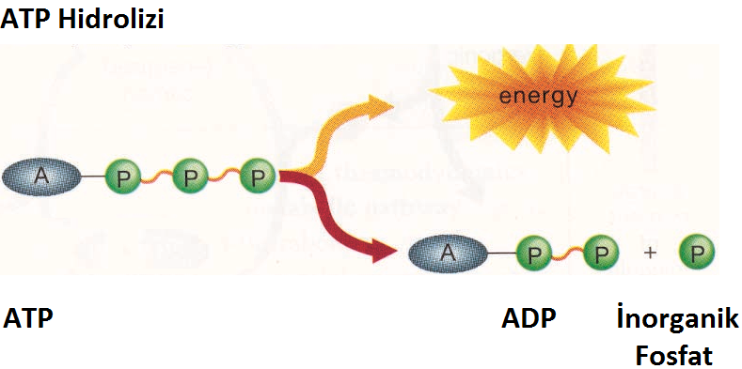
Enerji Çeşitleri

Slide 14
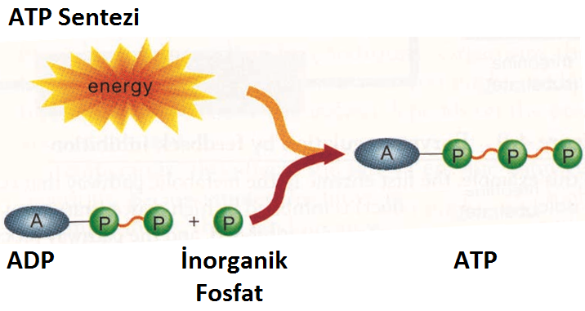
Enerji Çeşitleri

Slide 15





